Slide 1
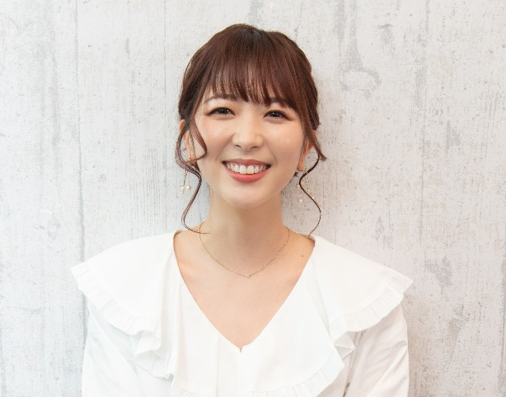
白井奈津
生年月日 | 1990年3月22日
出身地 | 愛知県名古屋市
趣味 | ライブ鑑賞、ギター、塩収集、旅、猫と遊ぶこと、 マンガ「キングダム」
特技 | 応援、喋り続けること
ZIP-FM歴 | 2011年1月～
経歴 | 小学校入学後にスウェーデンで、約2年間の海外生活を送る。 高校２年の春、オーストラリアに留学し英語を学ぶ。 大学進学後、授業の一環でラジオ番組を制作。 2009年の秋 ZIP-FMミュージックナビゲーターコンテストで 準グランプリを受賞。 2011年、現役女子大生ナビゲーターとして、 ZIP-FMミュージック・ナビゲーターとなる。 テレビ番組のレポーター等でも活躍中。
ナビゲーター キャリア | 2011年1月～2011年2月 2011年4月～2013年3月 2012年4月～2013年3月 2013年4月～2014年3月 2015年4月～ 2016年4月～ | 「Z-POP COUNTDOWN 30」代役 「Z-POP COUNTDOWN 30」 「SUNDAY HAPPY HOUR」 「WOW!」 「HOORAY HOORAY FRIDAY」 「FIND OUT」
SNS | Instagram：shirai_natsu／32,000人

